Slide 1
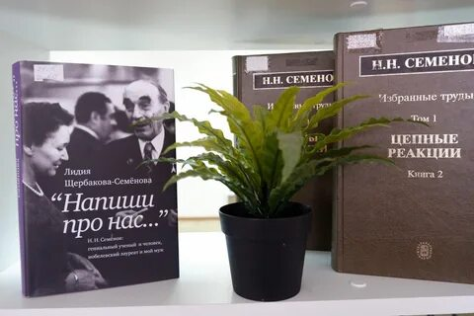
Выставка отдела БЕН РАН в Научном центре в Черноголовке к 130-летию Н.Н. Семёнова
15 апреля научный мир будет отмечать 130-летие со дня рождения выдающегося ученого, одного из основателей МФТИ Николая Николаевича Семенова. Единственный отечественный лауреат Нобелевской премии по химии, он оставил после себя поистине огромное наследие, которое не просто используется сейчас, а постоянно находит новое применение.
К этой знаменательной дате сотрудники отдела БЕН РАН – научной библиотеки в Черноголовке – подготовили тематическую выставку (как виртуальную http://chglib.icp.ac.ru , так и с демонстрацией экспонатов), посвящённую жизни и деятельности великого учёного.
На выставке представлены книги, статьи, публикации из журналов и сборников из фонда библиотеки, а также размещена литература о нём.
Приглашаем читателей познакомиться с трудами выдающегося учёного.
Выставка работает с 6 апреля – 8 мая

Slide 2
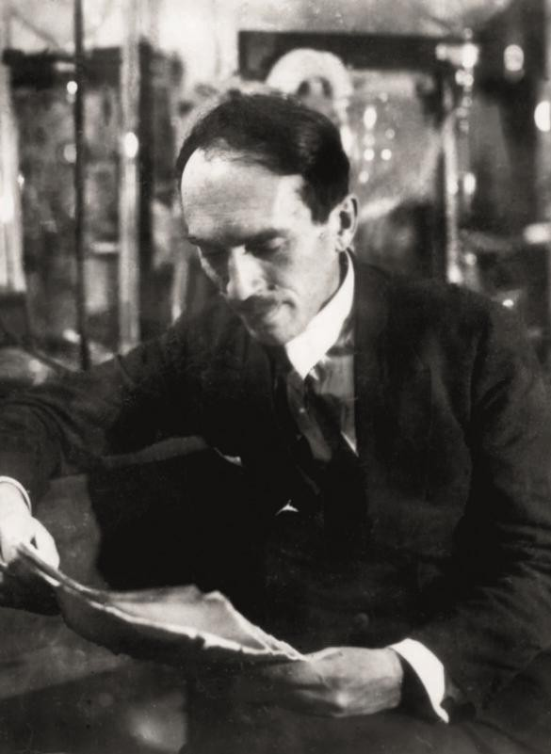
Выставка отдела БЕН РАН в Научном центре в Черноголовке к 130-летию Н.Н. Семёнова
Николай Семёнов — создатель теории цепных реакций и теории взрыва, основатель новой науки — химической физики, выдающийся общественный деятель, теоретик создания атомного оружия. Предлагаем вспомнить материал о Николае Николаевиче, который мы подготовили к его юбилею.
«О Николае Николаевиче можно говорить бесконечно,
отмечает вдова ученого, доктор химических наук Лидия Щербакова Семенова. — Он создатель теории цепных реакций и теории взрыва, основатель новой науки — химической физики, выдающийся
общественный деятель, теоретик создания атомного оружия, активный участник Пагуошского движения.
Научные интересы Семенова были невероятно
многогранны — его исследования сегодня продолжают другие ученые, получая за это Нобелевские премии».
Работы Семенова и его учеников до сих пор оказывают большое влияние на науку. Идеи ученого используются в здравоохранении и оборонной сфере, материаловедении и энергетике. Благодаря ему в том числе сформирован современный миропорядок, краеугольным камнем которого является ядерное сдерживание.
Теория цепных реакций
Именно за это открытие Николай Семенов был удостоен Нобелевской премии. В 1928 году он открыл и описал
процесс разветвленных цепных реакций. Эта работа открыла перед учеными широчайшие возможности для управления химическими процессами. «Семенов понял, что для возникновения цепной реакции нужно достигнуть критической концентрации радикалов, чтобы скорость их образования превысила скорость гибели, —
рассказывает член-корреспондент РАН, действующий сотрудник ФИЦ ПХФ и МХ РАН Владимир Разумов.
Идея оказалась очень плодотворной. Как позже выяснилось, процессы, которые протекают вокруг нас, идут не по простому механизму столкновения и распада, а с созданием активной частицы, вступающей в реакции образования других активных частиц-радикалов. Это была идея, описывающая многочисленные процессы в окружающем нас мире».
Атомное оружие
Как следует из воспоминаний Юлия Харитона, еще в предвоенные годы в Институте химической физики возникло новое научное направление, нацеленное на изучение особенностей ядерного взрыва. В 1940 г. Семенов направил руководству страны письмо, где указал на необходимость создания атомного оружия. Уже через три года институту, который только вернулся из эвакуации в Казань, поручили произвести расчеты, связанные с измерением необходимых констант и оценкой поражающего воздействия ядерной бомбы. Николай Семенов непосредственно курировал конструкторское бюро, которое занималось реализацией атомного проекта.

Slide 3

Выставка отдела БЕН РАН в Научном центре в Черноголовке к 130-летию Н.Н. Семёнова
Режим строжайшей секретности, который окружал эту работу, стал причиной того, что информация о многих научных достижениях Семенова стала достоянием общественности только недавно. Именно он, к примеру, предложил методику регистрации ядерной реакции при взрыве атомной бомбы, которая использовалась вплоть до последнего испытания ядерного оружия в нашей стране в 1990 году.
Именно Николай Семенов стал одним из главных организаторов ядерных полигонов в Семипалатинске и на Новой Земле, а также участником 16 испытаний атомного оружия — на земле, под водой и в воздухе.
Ракеты на твердом топливе
В конце 1950-х годов перед отечественной наукой и промышленностью встала задача создания
межконтинентальных ракет на твердом топливе. И ключевую роль в их разработке сыграли специалисты ИХФ.
«Под общим руководством НН был
развернут очень широкий фронт работ по синтезу и исследованию
высокоэнергетических материалов потенциальных компонентов ВВ и порохов, — вспоминал чл.-кор. РАН Георгий Манелис. — Это были не
просто новые соединения, но и новые классы веществ.. Зачастую даже приблизительного представления об их свойствах не было».
Золотая медаль им. Н. Н. Семенова Российской академии наук
Энергетика
«Энергетика играет определяющую роль в прогрессе цивилизации, — говорит Владимир Разумов. — На протяжении всей истории развития основным источником первичной энергии всегда была и остается химическая энергия. К примеру, в 2015 году общее мировое потребление первичных энергоресурсов составило 5,85 * 1021 Дж. Из них 90% приходилось на химическую энергию. Поэтому можно утверждать, что в той или иной мере вся энергетика основана на теории цепных процессов, которую разработал Николай Семенов».
Альтернативное углеводородное сырье
Еще одна область, которой занимался Семенов, — эффективное использование метана в качестве альтернативного углеводородного сырья. Несмотря на значительный прорыв, и сегодня, в XXI веке, эта проблема остается серьезным вызовом для науки. Метан — идеальное сырье для химической промышленности. Из него можно было бы получать любые органические вещества: от полимеров и красителей до лекарств. Препятствием служит лишь отсутствие катализаторов, способных осуществлять эти превращения без больших энергетических затрат. «Уже предложены процессы, позволяющие эффективнее реализовывать углеродный потенциал малодебитных и нетрадиционных источников в газохимических и энергетических процессах», — отмечает заведующий лабораторией окисления углеводородов ИХФ им. Н. Н. Семенова Владимир Арутюнов.

Slide 4
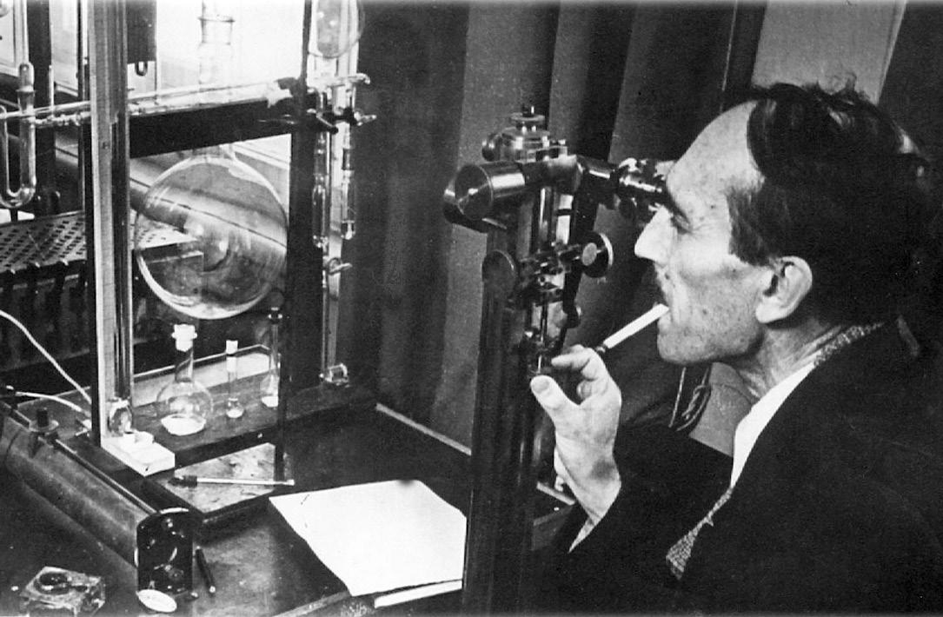
Выставка отдела БЕН РАН в Научном центре в Черноголовке к 130-летию Н.Н. Семёнова
Здравоохранение
Исследования цепных реакций оказали большое влияние и на медицину.
«Механизмы очень многих болезней, с которыми человек борется, тоже протекают по
цепному механизму, — отмечает Владимир Разумов. — Развитие раковой опухоли, к примеру, — это тот же процесс. Правда, там участвуют другие радикалы —
биологические. Это одно из направлений биологических наук».
Н. Н. Семенов в лаборатории. 1940-е годы
Один из последователей Семенова — Николай Эмануэль — работал над кинетикой образования опухолевых клеток и общими закономерностями их роста. Благодаря этому у нас в стране в 1960–1980-е годы был синтезирован целый ряд противоопухолевых препаратов: дибунол, рубоксил, нитрозометилмочевина. Работы Семенова и Эмануэля, по сути, зародили новое направление в онкологии, в котором сегодня работают сотни ученых. А препараты, созданные на основе их идей, помогли уже десяткам тысяч людей.
Физтех и школы научные
ВРУЧЕНИЕ НОБЕЛЕВСКОЙ ПРЕМИИ
Не менее, а может быть, более важным
результатом деятельности Николая Семенова стало огромное количество последователей, которых он оставил после себя. Одним из итогов его работы, в частности, стало появление в Черноголовке Научного центра РАН. Семенов с самого начала планировал создание не просто экспериментальной базы для прикладных работ ИХФ, а полноценного научно-исследовательского центра, где в тесной связке развивались бы химическая физика, физика, химия и биология.
При этом, будучи ученым с мировым именем, он всегда доверял молодым. Руководителями
лабораторий в Черноголовке были люди, возраст которых едва перевалил за 25–26 лет. Их прозвали «Семеновский детский сад». И этот «детский сад» стал, пожалуй, самым успешным в мировой науке. Его «выпускники» Анатолий Дремин, Лев Стесик, Георгий Манелис и Александр Мержанов,
Александр Шилов выросли в выдающихся исследователей, основателей крупных научных школ.
Впервые Семенов был номинирован на Нобелевскую премию еще в 1946 г., а его номинатором стал Сирил Хиншелвуд. Всего же до 1950 г. Николай Николаевич выдвигался на награду пять раз! И получил ее в итоге в 1956 году с легкой руки заведующего кафедрой химии Стокгольмской высшей технической школы Ларса Силлена. Текст его заявки гласил: «Настоящим позволю себе рекомендовать, чтобы Нобелевская премия 1956 года была присуждена поровну профессору сэру Хиншелвуду, Оксфорд, и академику Семенову, Москва (в том или ином порядке), за их выдающиеся труды в области кинетики реакций, в особенности за экспериментальные и теоретические объяснения цепных реакций в газах». Диплом лауреата Николай Николаевич получил из рук короля Швеции Густава IV.

Slide 5

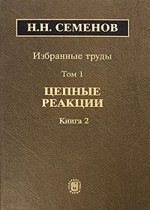

Выставка отдела БЕН РАН в Научном центре в Черноголовке к 130-летию Н.Н. Семёнова
Избранные труды. В 4-х т. Т. 1. Кн. 1: Цепные реакции
ISBN: 5-02-033059-0
Год издания: 2004
Издательство: Наука РАН
В настоящее издание избранных трудов выдающегося представителя XX в. академика Николая Николаевича Семенова вошла его замечательная книга "Цепные реакции". В этой основополагающей монографии изложены основы
теории разветвленных цепных реакций, обобщен огромный экспериментальный материал по кинетике химических превращений. Для специалистов в области химической физики, химии и физики, преподавателей, аспирантов, студентов.
https://elib.biblioatom.ru/text/semenov_izbrannye-trudy_t1_kn1_2004/p0/
https://koha.benran.ru/cgi-bin/koha/opac-detail.pl?biblionumber=171581
Избранные труды. В 4-х т. Т. 1. Кн. 2: Цепные реакции
ISBN: 5-02-033060-4
Год издания: 2004 Издательство: Наука РАН
В книгу вошли избранные статьи академика Н.Н.Семенова,
показывающие как открывалось и развивалось учение о цепных реакциях. Книга завершается публикацией речи Н.Н.Семенова,
произнесенной при получении Нобелевской премии. Для специалистов в области химической физики, химии и физики, преподавателей, аспирантов, студентов. https://elib.biblioatom.ru/text/semenov_izbrannye- trudy_t1_kn2_2004/p0/
https://koha.benran.ru/cgi-bin/koha/opac-detail.pl?biblionumber=171580
Избранные труды. В 4-х т. Т. 2: Горение и взрыв
ISBN: 5-02-033752-8 Год издания: 2005
Издательство: Наука РАН
Второй том избранных трудов содержит работы первого советского лауреата
Нобелевской премии Н.Н.Семенова по горению и взрыву. В нем естественно и логично развит материал первого тома. В том включены отдельные фрагменты,
характеризующие личное участие Н.Н.Семенова в ядерном Проекте. Для специалистов в области химической физики, химии и физики, преподавателей, аспирантов, студентов и всех интересующихся проблемами научных открытий. https://elib.biblioatom.ru/text/semenov_izbrannye- trudy_t2_2005/p0/
https://koha.benran.ru/cgi-bin/koha/opac-detail.pl?biblionumber=171579

Slide 6
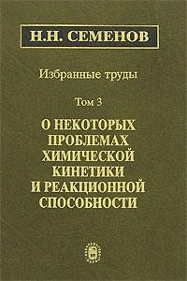

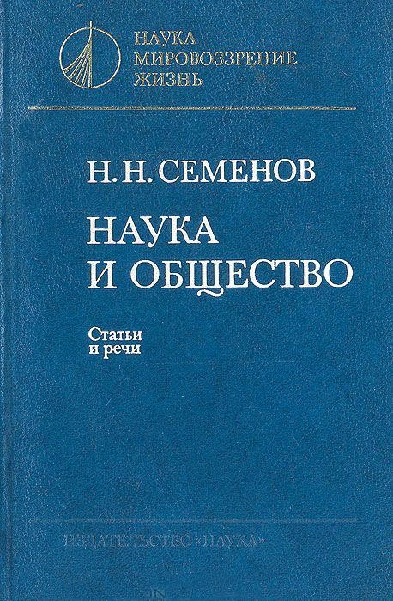
Выставка отдела БЕН РАН в Научном центре в Черноголовке к 130-летию Н.Н. Семёнова
Избранные труды. В 4-х т. Т. 3: О некоторых проблемах химической кинетики
ISBN: 5-02-033707-2 Год издания: 2005
Издательство: Наука РАН
В третий том избранных трудов академика Н.Н.Семенова вошла его замечательная книга "О некоторых проблемах химической кинетики и реакционной способности". В этой монографии обобщен огромный
экспериментальный материал по химической кинетике, полученный школой Н.Н.Семенова к концу 50-х годов XX века, и сформулированы идеи, не потерявшие своей актуальности и в настоящее время.
https://elib.biblioatom.ru/text/semenov_izbrannye-trudy_t3_2004/p0/
https://koha.benran.ru/cgi-bin/koha/opac-detail.pl?biblionumber=171578
Избранные труды: в 4 т. Т.4: О времени и о себе.
ISBN: 978-5-02-034529-4, 5-02-034529-6
Год издания: 2006 Издательство: Наука
Четвертый том избранных трудов академика Н.Н.Семенова "О времени и о себе" включает его работы по становлению отечественной науки,
созданию и развитию ряда новых междисциплинарных направлений в области химии, физики и биологии. Она содержит статьи и речи по глобальным проблемам войны и мира,
организации общества и науки, по вопросам философии, социологии, образования. Завершается том воспоминаниями Н.Н.Семенова о
выдающихся ученых и важных событиях в его жизни.
https://elib.biblioatom.ru/text/semenov_izbrannye-trudy_t4_2006/p0/
https://koha.benran.ru/cgi-bin/koha/opac-detail.pl?biblionumber=171577
Наука и общество
Николай Семенов Год издания: 1981
Издательство: Наука
Данная книга является вторым изданием книги «Наука и общество»
известного советского ученого и общественного деятеля, лауреата Ленинской премии, Государственных и Нобелевской премий,
действительного члена АН СССР, иностранного члена многих академий
стран Восточной и Западной Европы, США и Индии. В книге, написанной ярким, публицистическим языком, рассматриваются такие
актуальные проблемы, как наука и общественный прогресс, марксистско-ленинская философия и вопросы естествознания,
энергетика будущего, человек в атомном веке, талант и молодость,
воспитание научной молодежи, мораль ученого, участие деятелей науки
в борьбе за мир, против агрессивных войн, критика идеалистических направлений в зарубежной науке.
https://koha.benran.ru/cgi-bin/koha/opac-detail.pl?biblionumber=2064952

Slide 7


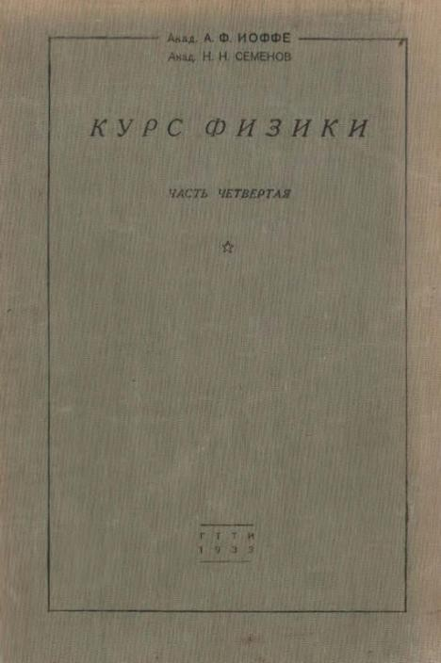
Выставка отдела БЕН РАН в Научном центре в Черноголовке к 130-летию Н.Н. Семёнова
Электронные явления
Николай Семенов, Игорь Курчатов, Юлий Харитон Дмитрий Наследов Год издания: 1935
Издательство: ОНТИ. Химтеорет
Настоящая книга является полностью переработанным переизданием книги Н. Н. Семенова „Электронные явления", вышедшей в 1928 г. За это время целый ряд фундаментальных проблем физики, едва намечавшихся тогда, получили
весьма сильное развитие, как, например, проблема волновой природы материи, проблема ядра атома и т. д. Основной целью книги является ознакомление читателя с теми экспериментальными данными и теоретическими воззрениями, которые лежат в основе современного физического миросозерцания. В
основном книга посвящена рассмотрению элементарных процессов и поведения отдельных частиц.
https://koha.benran.ru/cgi-bin/koha/opac-detail.pl?biblionumber=1758796
Курс физики
Абрам Иоффе
Год издания: 1933
Издательство: Государственное технико-теоретическое издательство
Основные понятия из области механики. Свойства тепловой энергии. Электричество и магнетизм. Научно-технической секцией Государственного Ученого Совета допущено в качестве пособия, для высших учебных
заведений.
https://koha.benran.ru/cgi-bin/koha/opac-detail.pl?biblionumber=2120062
9. Курс физики
Николай Семенов, Абрам Иоффе Год издания: 1933
Издательство: Государственное технико-теоретическое изд-во
Книга, написанная акад. А. Ф. Иоффе и акад. Н. Н. Семеновым, охватывает наиболее полно явления в газах. Начав изложение с законов для идеальных газов и установив основные положения молекулярной статистики, авторы переходят к явлениям диффузии, теплопроводности и внутреннего трения в газах. Отдельно в главу выделено описание разреженного состояния газа, часто встречающегося в лабораторной практике.
Книга рассчитана в основном на студентов; изложение местами выходит за рамки учебных программ, и материал представляет интерес для научных
работников, особенно химиков.
https://koha.benran.ru/cgi-bin/koha/opac-detail.pl?biblionumber=2120057

Slide 8

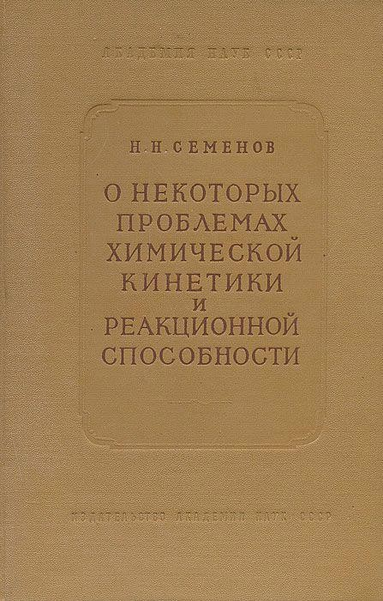
Выставка отдела БЕН РАН в Научном центре в Черноголовке к 130-летию Н.Н. Семёнова
Современное учение о скоростях газовых химических реакций
Год издания: 1929
Издательство: Государственное издательство
Книгу Η.Η. Семенова надо признать своевременной, нужной и полезной. Прежде всего чувствуется, что автор пишет о близком,
хорошо известном ему предмете. Интересные и ценные работы Η. Η. Семенова по кинетике вврывных реакций и по цепной теории нашли достаточное отражение в рецензируемой книге. Ясно и понятно
изложен вопрос об активации. Удачно подобран материал, начиная с простых реакций Πоляни, идущих практически без всякой
активации, и кончая сложным вопросом о мономолекулярных
реакциях. Интересна глава овзрывах. Думаю, что в ней для химиков будет много нового, поскольку последние привыкли все взрывы считать тепловыми. Изложение живое, увлекательное, но не везде одинаково ровное. В некоторых местах автор достаточно популярен (предполагая у читателя лишь элементарные сведения), зато в других
местах сложные подчас формулы даются без вывода. Поскольку книга рассчитана на среднего химика, не мешало бы ввести хоть бы маленькую главу, посвященную элементам кинетической теории, давши в ней уравнение для числа столкновений и Больцмановский е-вакон. Главу об активации хорошо бы дополнить указанием на предиссоциацию (В. Анри), имеющую большое значение в кинетике реакций с многоатомными молекулами. Книга по существу является маленькой монографией и может побудить многих к более
детальному ознакомлению с предметом. Одно из достоинств книги в том, что она сраву вводит читателя в суть вопросов кинетики и держит его все время на высоте современных достижений, не скрывая трудностей и нерешенных проблем. Пожелаем книге успеха. (Сыркин Я. "Современное учение о скоростях газовых
химических реакций" УФН 9 700–701 (1929). https://koha.benran.ru/cgi-bin/koha/opac-detail.pl?biblionumber=2356957
О некоторых проблемах химической кинетики и реакционной способности
Николай Семенов
Год издания: 1954
Издательство: Академия наук СССР
В издании автор рассматривает важные теоретические вопросы по химической кинетике и реакционной способности: связь между качественным понятием реакционной способности с количественными
кинетическими величинами - константой скорости, энергией активации, стерическим фактором; роль свободных радикалов и ионов в химических
превращениях; природа влияния среды на течение химических реакций; природа активации молекул в гомогенной и гетерогенной реакциях;
основные типы химических превращений (радикально-цепные, ионные, простые молекулярные) и степень их распространенности; пути
построения теории химических процессов на основе теории строения молекул и т.п. Книга была выпущена на основе материала, собранного автором для краткого доклада на Совещании по химической кинетике и реакционной способности Академии Наук.
https://koha.benran.ru/cgi-bin/koha/opac-detail.pl?biblionumber=133132

Slide 9


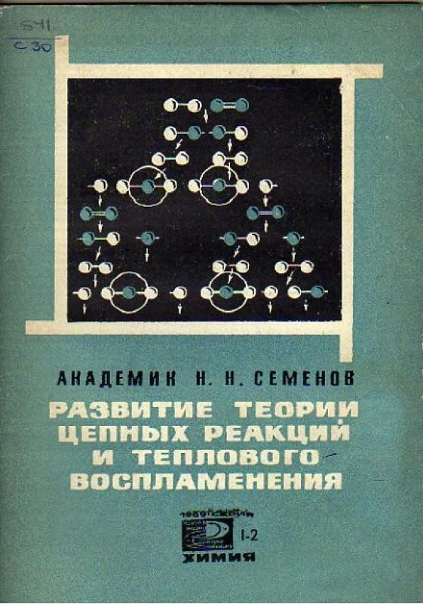
Выставка отдела БЕН РАН в Научном центре в Черноголовке к 130-летию Н.Н. Семёнова
12. Современное учение о скоростях газовых химических реакций: монография
Николай Семенов Год издания: 1929
Издательство: Государственное издательство
http://www.e-heritage.ru/Book/10070516
13. О цепных реакциях и теории горения
Николай Семенов Год издания: 1957
Издательство: Знание
Серия 8/ Всесоюз. общество по распространению полит. и науч. знаний
https://koha.benran.ru/cgi-bin/koha/opac- detail.pl?biblionumber=2016234
14. Развитие теории цепных реакций и теплового воспламенения
Николай Семенов Год издания: 1969
Издательство: Знание
Серия: Химия. Новое в жизни, науке и технике.
« В этой книге я взял на себя трудную задачу – поведать об истории возникновения и развитии большого раздела химии, в котором нам посчастливилось принять активное участие…Я льщу себя
надеждой, что для студенческих масс и лиц, имеющих физическое или химическое образование, она будет представлять интерес».
https://koha.benran.ru/cgi-bin/koha/opac-detail.pl?biblionumber=2356952 Н. Семёнов

Slide 10


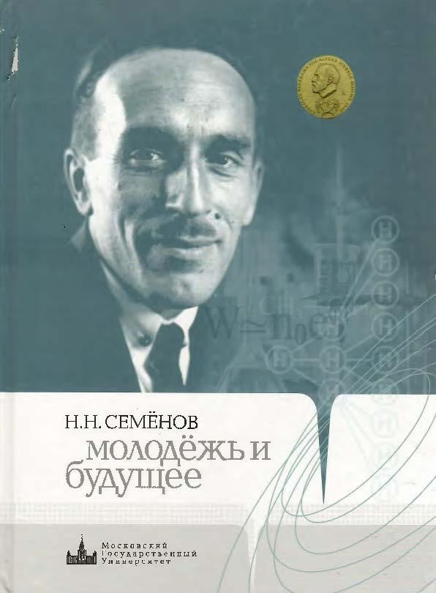
Выставка отдела БЕН РАН в Научном центре в Черноголовке к 130-летию Н.Н. Семёнова
15. Неведомое на вашу долю
Николай Семенов, Игорь Петрянов Год издания: 1974,
Издательство: Педагогика
Для юных читателей написали эту книгу академики - Герои Социалистического Труда Николай Николаевич Семенов и Игорь Васильевич Петрянов. Написали, чтобы напомнить молодому поколению, что не все еще открыто в природе, есть неведомое на вашу долю, бесконечные океаны
неведомого, по крайней мере, четыре. Написали о том, что неведомое
добывается трудно и будут сложности, будут проблемы, вы будете искать выход и находить... открывая неведомое. И в этом увлекательном труде,
коллективном, обязательно коллективном, требуются разные таланты, так что каждый найдет там свое место. Почитайте внимательно. Может быть, эта
книга подскажет вам вашу тему, ваше место.
PDF
16. Заглянем в будущее
Николай Петрович, Арон Кобринский, Николай Семенов,
Александр Китайгородский, Игорь Петрянов, Вячеслав Федченко Натан Кобринский
Год издания: 1974
Издательство: Молодая гвардия
Видные ученые рассказывают о том, какими будут на рубеже XX -
XXI веков энергетика и производство, транспорт и связь, какие появятся новые материалы и вещества и какой будет окружающая среда. Составитель Федченко Вячеслав Григорьевич. https://avidreaders.ru/read-book/zaglyanem-v-buduschee.html?p=1
17. Молодёжь и будущее
Николай Семенов Год издания: 2010
Издательство: Вектор – ТиС
Книга академика включает его работы о роли и задачах, стоящих перед молодыми учеными, о становлении отечественной науки, создании и
развитии новых направлений в области химии, физики и биологии. Издание содержит статьи и речи по организациии общества и науки, вопросам философии, социологии, образования, проблемам войны и мира.
Книга представляет интерес для студентов, аспирантов,
преподавателей и учёных, работающих в области естественных наук и интересующихся актуальными проблемами будущего развития наука и общества.
https://koha.benran.ru/cgi-bin/koha/opac-detail.pl?biblionumber=2356946

Slide 11
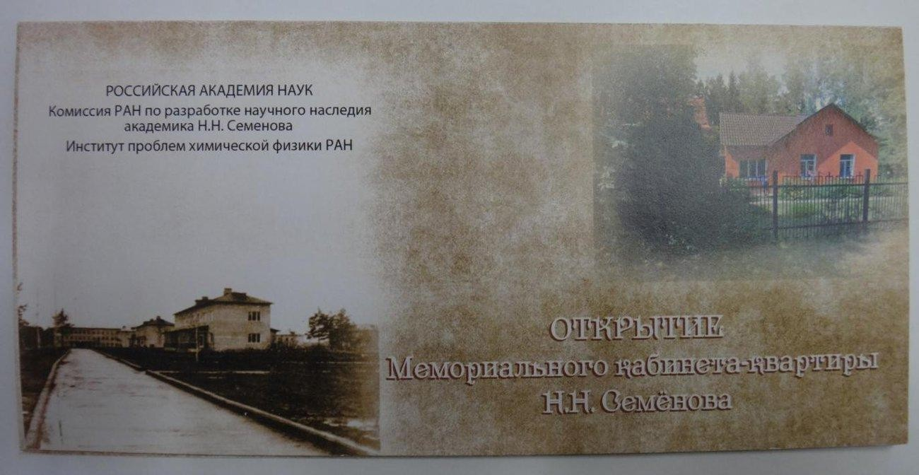
Выставка отдела БЕН РАН в Научном центре в Черноголовке к 130-летию Н.Н. Семёнова
Вант-Гофф Очерки по химической динамике/ Ред.Семёнов Н.Н.; Пер.Блох М.А., Харитон Ю.Б.- Л.:ОНТИ,1936.- 178 с.
https://koha.benran.ru/cgi-bin/koha/opac-detail.pl?biblionumber=2307398
Зельдович Я.Б. Теория горения и детонации газов / Зельдович Я.Б.; Семёнов Н.Н. (отв.ред.); АН СССР. Ин-т хим.физики. - М.-Л.: Изд-во АН СССР, 1944. - 71 с.:ил. -
Библиогр.: с.69-70
https://koha.benran.ru/cgi-bin/koha/opac-detail.pl?biblionumber=2237100
Семёнов Н.Н. О некоторых проблемах химической кинетики и реакционной
способности (Свободные радикалы и цепные реакции).- 2-е изд., перераб.и доп.- М.:Изд- во АН,1958.- 686 с.
https://koha.benran.ru/cgi-bin/koha/opac-detail.pl?biblionumber=129766
Семёнов Н.Н. Цепные реакции / Отв. ред. чл.-кор. АН СССР А.Е. Шилов. - 2-е изд. испр. и доп. - М.,1986. – 535 с. https://koha.benran.ru/cgi-bin/koha/opac-detail.pl?biblionumber=129300
Преобразование солнечной энергии / Отв. Ред. Семенов Н.Н.-М.-Наука.-1985.-184с. https://koha.benran.ru/cgi-bin/koha/opac-detail.pl?biblionumber=142677
Семёнов Н.Н. Экспериментальное исследование электрических полей. - М.,1923.- 53
с.- (Электротехнические сб. Вып.1.)
https://koha.benran.ru/cgi-bin/koha/opac-detail.pl?biblionumber=2356959
24. Семёнов. Н.Н. Горение и взрыв. – Харбин: Международная книга, 1946. – (Учёные – школьникам). – 30 с. https://koha.benran.ru/cgi-bin/koha/opac-detail.pl?biblionumber=2151507
Мемориальный кабинет-квартира академика Н.Н. Семёнова в Черноголовке

Slide 12
Выставка отдела БЕН РАН в Научном центре в Черноголовке к 130-летию Н.Н. Семёнова
Статьи Н.Н. Семенова, опубликованные в журнале «Успехи физических наук»
Семенов Н.Н. «Потенциалы ионизации и потенциалы свечения газов и паров» - УФН 3 449–478 (1923). (Обзоры актуальных проблем). https://web.archive.org/web/20180722030841id_/https://ufn.ru/ufn23/ufn23_4/Russian/r234g.pdf
Семенов Н.Н. «Химия и электронные явления» - УФН 4 357–381 (1924). (Обзоры актуальных проблем). https://ufn.ru/ufn24/ufn24_6/Russian/r246b.pdf
Семенов Н.Н. «О молекулярном пучке» - УФН 5 57–79 (1925). (Обзоры актуальных
проблем). https://ufn.ru/ufn25/ufn25_1/Russian/r251d.pdf
Семенов Н.Н. «Цепные реакции» - УФН 10 191–223 (1930). (Обзоры актуальных проблем). https://ufn.ru/ufn30/ufn30_2/Russian/r302b.pdf
Семенов Н.Н. «Простейшие химические реакции» - УФН 10 347–365 (1930). (Обзоры актуальных проблем). https://ufn.ru/ru/articles/1930/3/b/
Семенов Н.Н. «Газовые взрывы и теория цепных реакций» - УФН 11 250–275 (1931).
(Обзоры актуальных проблем). https://ufn.ru/ufn30/ufn30_3/Russian/r303b.pdf
Семенов Н.Н. «Тепловая теория горения и взрывов» - УФН 23 251–292 (1940). (Обзоры
актуальных проблем). Ч. 1, 2 https://ufn.ru/ufn40/ufn40_3/Russian/r403b.pdf
Семенов Н.Н. «Тепловая теория горения и взрывов» - УФН 24 433–486 (1940). (Обзоры актуальных проблем). Ч. 3 https://www.mathnet.ru/links/35bffaa17216a675408ed181a945dd31/ufn14194.pdf
Семенов Н.Н. «Путь в науку» - УФН 148 727–728 (1986). (Из истории физики)
https://ufn.ru/ufn86/ufn86_4/Russian/r864h.pdf
Semenov N N «The road into science» Sov. Phys. Usp. 29 385–386 (1986). (From the history of physics). https://ufn.ru/ufn86/ufn86_4/ufn864g.pdf
Семенов Н.Н. «Газовые взрывы и теория цепных реакций» - УФН 163 (4)65–75 (1993). (Из архива) Впервые опубликовано в УФН в сентябре 1931 г. (УФН 1931, т. 11, вып. 2, с. 250-275)
https://ufn.ru/ufn93/ufn93_4/Russian/r934e.pdf ;
Semenov N N «Gas explosions and the theory of chain reactions» Sov. Phys. Usp. 36 279– 287 (1993). (From the archive) https://ufn.ru/ufn93/ufn93_4/ufn934f.pdf
«За всю свою жизнь Н.Н. опубликовал всего полсотни оригинальных статей и, как правило, в отечественных журналах. Если воспользоваться системой „объективной оценки“ работы Н. Н. по баллам, внедряемым сейчас в РАН Министерством образования и науки РФ, то Н.Н. оказался бы одним из самых „плохих“ сотрудников за всё время существования Института химфизики».
— Манелис Г.Б.. Химфизики. — Черноголовка: Редакционно- издательский отдел ИПХФ РАН, 2011. — С. 29—30.

Slide 13

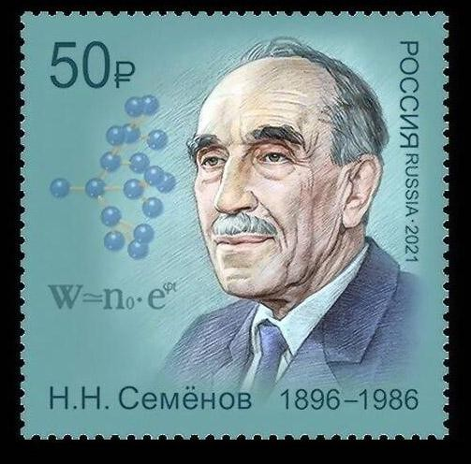
Выставка отдела БЕН РАН в Научном центре в Черноголовке к 130-летию Н.Н. Семёнова
Статьи Н.Н. Семёнова в зарубежных изданиях
Semenov N.N. Uber eine experimentalle Metode der Erforschung von elerktrostatischen Feldern Z.fur Physik.-
1.
1923.- Bd.17, N 1.- S.67-72.
https://link.springer.com/article/10.1007/BF01328664
Semenov N.N., Walther A.F. Uber eine methode der Erforschung von Elektrischen Wechsefeldern Z.fur
2.
Physik.-1923.- Bd.19, N 2.- S.136.
https://link.springer.com/article/10.1007/BF01327553
Semenov N.N., Kondratjeff V.N. Ionisation von Salzdampfen
3.
Z.fur Physik.- 1924, Bd.22., N 1. - S.1-8.
https://link.springer.com/article/10.1007/BF01328106
4. Semenov N.N. Uber die Berechung der Magnetischen Momente der Atome Z.fur Physik.- 1924.- Bd.30, N 2.- S.151-152.
https://link.springer.com/article/10.1007/BF
0133183
Semenov N.N. Uber den Durchschlag
ЭТО ИНТЕРЕСНО!
5.
В 1945 году академика Семёнова привлекли к Атомному проекту.
В зоне его ответственности оказались подготовка полигона для ядерных испытаний, изготовление фиксирующей все параметры
взрыва измерительной аппаратуры. В 1949 году за успешное испытание атомной бомбы Семёнов вновь получил Сталинскую премию. В конце 1940 – начале 1950 гг. Николаю
Николаевичу пришлось отстаивать свой приоритет в
открытии природы цепных реакций в борьбе с физиком Н.С. Акуловым, обвинявшим Семёнова то в плагиате, то в низкопоклонстве перед Западом. Точку в дискуссии о приоритете поставило присуждение Нобелевской премии
1956 года, но почивать на научных лаврах было не в натуре лауреата.
fester Isolatoren Z.fur Physik.- 1925.- Bd.32.- N 4.- S.273-286.
https://link.springer.com/article/10.1007/BF013 31671
6. Semenov N.N. Die Oxydation des Phosphordampfes bei niedrigen Drucken Z.fur Physik.- 1927.- Bd.46, N 1-2.- S.109- 131.
https://link.springer.com/article/10.1007/BF 02055763
7. Semenov N.N. Die Kinetik der
Dissoziation von Zweitomigen Moleculen Z.fur Physik.- 1928.- Bd.48, N 3-4.-S.216-230.
https://link.springer.com/article/10.1007/BF 01351305
8. Semenov N.N. Zur Theorie des Verbrennungsprozesses Z.fur Physik.- 1928.- Bd.48, N 7-8.- S.571-582.
https://link.springer.com/article/10.1007/BF01340021
9. Semenov N.N. Transition of Kinetic Energy into Vibrational Energy by Collisions with Particles Nature.- 1930.- V.126.- N 3177.- P.436-437. https://www.nature.com/articles/126436b0
​Semenov N.N. Upper Pressure Limit of Ignition/ Polemic against Hinshelwood Nature.- 1933.- V.132, N 3336.- P.566-567. https://www.nature.com/articles/132566b0
Semenov N.N. Advances of Chemical Kinetics in the Soviet Union Nature.- 1943.- V.151, N 3824.- P.185-187.
https://www.nature.com/articles/151185a0
Semenov N.N., Kondratiev V.N. Academician A.F.Joffe: Obituary Nature.- 1961.- V.190.- N4778.- P.761-763.
https://www.nature.com/articles/190761a0
Марка, выпущенная Почтой России
к 125-летию со дня рождения учёного

Slide 14

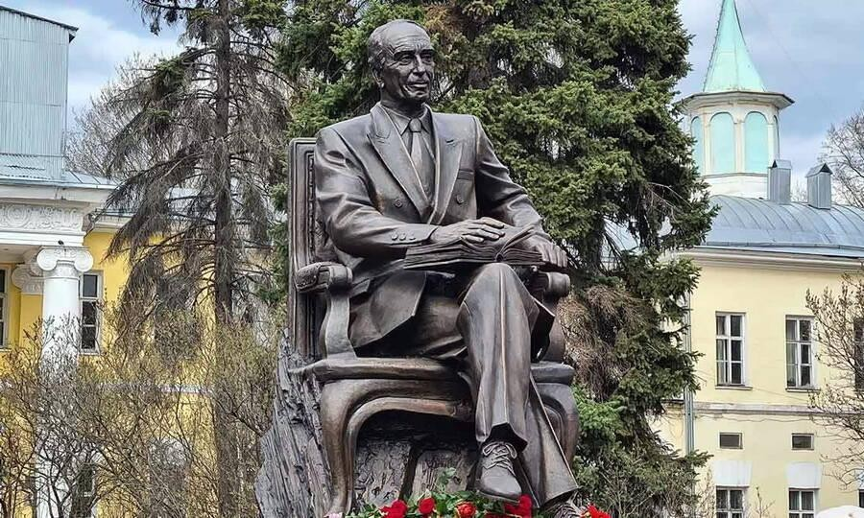
Выставка отдела БЕН РАН в Научном центре в Черноголовке к 130-летию Н.Н. Семёнова
ЭТО ИНТЕРЕСНО!
13. Semenov N.N. -Some
problems relating to
С 1960 по 1963 гг. Семёнов возглавлял научное общество «Знание», с 1963 по 1971 гг. являлся вице-президентом АН СССР, с 1981 года – главным редактором журнала «Химическая физика». Но важнейшей оставалась работа в ИХФ. Как директор института, Семёнов прилагал все усилия для усовершенствования научно-технической
базы, привлечения квалифицированных специалистов. Под его руководством был возведён крупный научный центр в Черноголовке,
насчитывающий свыше 10 институтов. Созданный Семёновым коллектив сотрудников достойно продолжил его дело.
chain reactions and to the theory of combustion:
Nobel Lecture, December 11, 1956
https://www.nobelprize.org/uploads/2018/06/ semenov-lecture.pdf
14. Semenov N.N. Kinetics of Chain
Reactions. – Chem.Rev. – 1929, vol. 6, N 3.
– P. 347-379. PDF
Khariton Y., Semenov N., Shal`nikov
A. On the Behavior of Adsorbed. -Atoms Trans.Far.Soc.- 1932.- Vol.28., N 130.- 169-
176. PDF
Semenov N.N. Some General Consideratios in Connectio with the Chainreaction Theory. - Trans.Far.Soc.- 1932.- Vol.28, N 138.- P.818-822.
PDF
Semenov N.N., Nalbandyan A.B., Dubovitstkii F.I. The mechanism of the upper Limit of Inflammation of Electrolytic Gas Mixture. - Trans.Far.Soc.- 1933.- V.29.- P.606-611.
PDF
Semenov N.N. On the Kinetics of Complex Reactions. - J.Chem.Phys.- 1939.- V.7.- P.683-699.
PDF
Semenov N.N. Collective Interactions in Polymerization Processes at Low Temperatures and in Polymers with Conjugated Bonds - J.Polym.Sci.- 1961.- V.55, N 162.- P.563-596.
PDF
Semenov N.N. Certain Chemical Reactions at Reduced Temperatures and Related Problems of Energy Transfer. - Pure.Appl.Chem.- 1962.- V.5, N 3-4.- P.353-376.
PDF
Semenov N.N. Engine Probleme der Kettenreaktionen und der Verbrennugstheorie. - Angewandte Chemie.- 1957.- N 24.- S.767-777. Оригинал
Академик Н.Н. Семёнов удостоился нескольких
монументальных памятников.
Последний из них открыт в Москве у здания ИХФ РАН. Скульптор С.А. Щербаков, 2022 год.

Slide 15


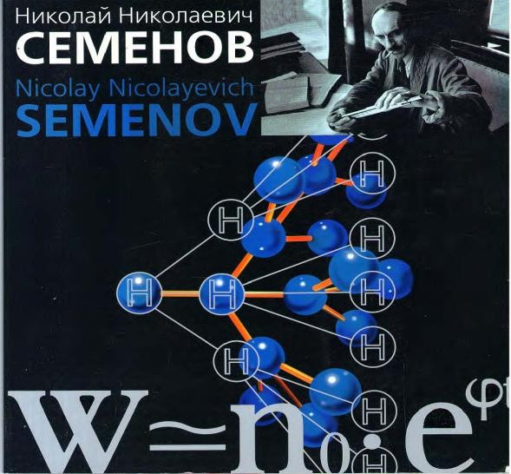
Выставка отдела БЕН РАН в Научном центре в Черноголовке к 130-летию Н.Н. Семёнова
Литература об академике Н.Н. Семёнове
Николай Николаевич Семёнов. Фрагменты научной биографии
Аникин В.М.
Издательство Саратовского университета
Год издания: 2017 ISBN: 978-5-292-04471-0
В книге описываются фрагменты жизненного пути академика Н. Н. Семёнова к высшему международному научному отличию – Нобелевской премии, некоторые характерные черты его личности – раннее увлечение наукой,
блестящие успехи, редкая интуиция в постановке актуальных научных задач,
создание научного фундамента для новой отрасли науки – химической физики, открытие разветвленных цепных реакций. Приводятся сведения о творческом взаимодействии Семёнова с Саратовским университетом, юбилейных датах в истории старейшего учебного заведения Саратова.
Для всех интересующихся историей отечественной физики. https://koha.benran.ru/cgi-bin/koha/opac-detail.pl?biblionumber=123306
Капица. Тамм. Семенов. В очерках и письмах
Ред. Андреев А.Ф.
Издательство Вагриус Природа Год издания: 1998
ISBN: 5-7027-0527-0
Серия: Наука в СССР: Через тернии к звездам
Авторы этой книги - современники и ученики, родные и близкие трех
академиков: П.Л. Капицы, И.Е. Тамма и Н.Н. Семенова. Значительное место занимают также документы, письма, фотографии. Предварительно эти материалы печатались в старейшем российском научно -популярном журнале 'Природа'. В книжном варианте публикуются впервые.
https://koha.benran.ru/cgi-bin/koha/opac-detail.pl?biblionumber=37945
Николай Николаевич Семенов
= Nicolay Nicolayevich Semenov
Шилов, А. Е. [составитель]
Год издания: 2001
https://koha.benran.ru/cgi-bin/koha/opac- detail.pl?biblionumber=57004

Slide 16
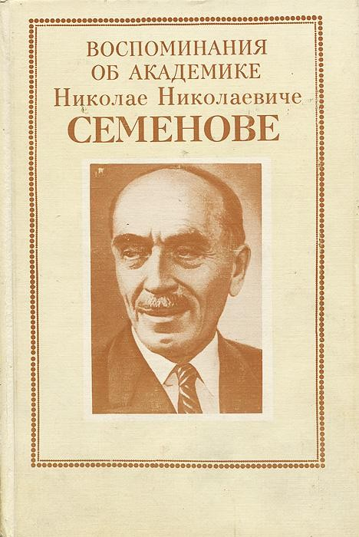

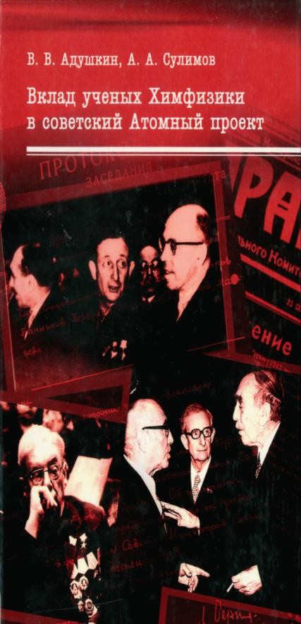
Выставка отдела БЕН РАН в Научном центре в Черноголовке к 130-летию Н.Н. Семёнова
Воспоминания об академике Николае Николаевиче
Семенове
Издательство: Наука Год издания: 1993
ISBN: 5-02-001606-3
Серия: Учёные России. Очерки, воспоминания, материалы
Книга представляет собой сборник воспоминаний о выдающемся советском ученом-физикохимике, основоположнике новой науки - химической физики,
лауреате Нобелевской премии академике Н.Н. Семенове. О его жизни, научной деятельности, роли в развитии науки, воспитании молодых ученых, в
общественной жизни страны, международном научном сотрудничестве рассказывают известные ученые, коллеги, ученики, друзья и родные. https://elib.biblioatom.ru/text/vospominaniya-o-semenove_1993/p0/ https://koha.benran.ru/cgi-bin/koha/opac-detail.pl?biblionumber=241605
Николай Николаевич Семенов — выдающийся ученый и организатор атомного проекта СССР
Чернышев, Александр Константинович Другие авторы: Семенов, Николай Николаевич
Выходные данные: Саров : РФЯЦ — ВНИИЭФ , 2012 ISBN: 978-5-9515-0200-1
https://koha.benran.ru/cgi-bin/koha/opac-detail.pl?biblionumber=91697
6. Вклад учёных Химфизики в советский Атомный проект
В. В. Адушкин, А. А. Сулимов — авторы-составители
Издательство: Торус Пресс Год издания: 2019
ISBN: 978-5-94588-253-9
В книге представлены основные учёные Института химической физики, стоявшие у истоков создания отечественного ядерного оружия и ставшие основными организаторами и руководителями масштабного Атомного
проекта, в котором участвовали практически все ведомства страны. Книга включает как известные, так и новые материалы о создании и испытаниях ядерного оружия в форме статей и воспоминаний непосредственных участников Атомного проекта. Представлены фотографии основных участников, большинство из которых не публиковались ранее.
https://koha.benran.ru/cgi-bin/koha/opac-detail.pl?biblionumber=133251

Slide 17

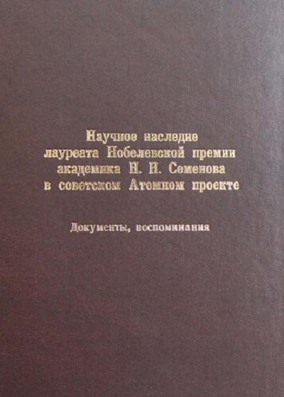
Выставка отдела БЕН РАН в Научном центре в Черноголовке к 130-летию Н.Н. Семёнова
7. Химическая физика на пороге XXI века : сборник статей : К 100-летию акад.
Н. Н. Семенова
Рос. АН. Отд-ние общ. и техн. химии ; Сергеев Г. Б., акад. Шилов А. Е. (отв. ред.)
Выходные данные:М, Наука, 1996 ISBN: 5-02-001876-7
Книга включает обзорные статьи российских и зарубежных авторов по ряду актуальных направлений химической физики. В ней отражено развитие идей и представлений Н.Н. Семенова в области цепных реакций, теории цепного и теплового взрыва, а также приведен его собственный обзор.
https://koha.benran.ru/cgi-bin/koha/opac-detail.pl?biblionumber=45459
Научное наследие лауреата Нобелевской премии академика Н.Н. Семенова в советском Атомном проекте : документы, воспоминания
/ Рос. федер. ядер. центр — Всерос. науч.-исслед. ин-т эксперим. физики
Выходные данные: Саров, 2015 ISBN: 978-5-9515-0304-6
Читатель познакомится с письмами и научными докладами, относящимися к многочисленным и важным инициативам и научно-организаторской
деятельности Н.Н. Семенова по актуальным проблемам Атомного проекта (1945-1953 гг.), связанными с разработкой первой советской атомной бомбы, системы наблюдений за ее взрывом, созданием Семипалатинского полигона.
https://elib.biblioatom.ru/text/nauchnoe-nasledie-akademika-semenova_2015/p0/ https://koha.benran.ru/cgi-bin/koha/opac-detail.pl?biblionumber=113799
Творцы мировой науки от античности до XX века : популярная биобиблиографическая энциклопедия / Рос. гос. б-ка ; Джинова З.П., Шандуренко Г.В. (сост.) ; Винокуров В.А. (науч. ред.) - Москва : Пашков дом, 2001. - 783 с. ил. ISBN: 5-7510-0217-2 https://koha.benran.ru/cgi-bin/koha/opac-detail.pl?biblionumber=3348
10 Чернышёв А.К. Творец истории ХХ века Николай Николаевич Семёнов в атомном проекте СССР / Чернышёв А.К. ; Рос. федер. ядер. центр — Всерос. науч.-исслед. ин-т эксперим. физики. — 3-е изд. — Москва : ТОРУС ПРЕСС, 2020. — 147 с. : ил., портр., табл.
— ISBN 978-5-94588-285-0.
https://koha.benran.ru/cgi-bin/koha/opac-detail.pl?biblionumber=143243

Slide 18

Выставка отдела БЕН РАН в Научном центре в Черноголовке к 130-летию Н.Н. Семёнова
Физика и химия процессов и материалов: от идей к современной технике и технологии: Всероссийский симпозиум с международным участием, посвящѐнный 125-летию со дня рождения академика Н.Н. Семѐнова: тезисы докладов 26-28 апреля, 2021 Санкт-Петербург http://www.spsl.nsc.ru/FullText/konfe/Semenov125.pdf
Н.Н. Семёнов // В. А. Волков, Е. В. Вонский, Г. И. Кузнецова. Выдающиеся химики мира: Биографический справочник. — М.: Высшая школа, 1991. — С. 400—403. https://koha.benran.ru/cgi-bin/koha/opac-detail.pl?biblionumber=119845
Садовничий В. А. Николай Николаевич Семёнов (1896—1986) // О людях Московского
университета. — 3-е изд., доп. — М.: Издательство Московского университета, 2019. — С. 141—146. — 356 с. — 3000 экз. — ISBN 978-5-19-011397-6.
https://koha.benran.ru/cgi-bin/koha/opac-detail.pl?biblionumber=2149375
Морачевский А.Г. Академик Николай Николаевич Семенов (К 120-летию со дня рождения) // Научно-технические ведомости Cанкт-Петербургского государственного политехнического университета - 2016- 2(243), с. 208 DOI 10.5862/JEST.243.21 https://cyberleninka.ru/article/n/akademik-nikolay-nikolaevich- semenov-k-120-letiyu-so-dnya-rozhdeniya
Кондратьев В Н. Николай Николаевич Семёнов (К семидесятилетию со дня рождения) // Успехи физических наук. — Российская академия наук, 1966. — Т. 88, вып. 4. https://ufn.ru/ufn66/ufn66_4/Russian/r664j.pdf
16. Кондратьев В. Н., Садовский М. А., Эмануэль Н. М., Харитон Ю. Б., Зельдович Я. Б. Николай Николаевич Семёнов (К восьмидесятилетию со дня
рождения) // Успехи физических наук. — Российская
академия наук, 1976. — Т. 118, вып. 4. https://ufn.ru/ufn76/ufn76_4/Russian/r764k.pdf
Награды и премии Николая Семёнова
Деятельность академика Семёнова получила широкое признание государства и
научного сообщества. Учёный дважды удостоен звания Героя Социалистического
Труда, стал кавалером девяти орденов Ленина, орденов Октябрьской Революции и Трудового Красного Знамени. Он лауреат самых престижных научных наград:
Нобелевской, Ленинской, двух Сталинских премий, Большой золотой медали
им. М.В. Ломоносова. За свою долгую биографию Семёнов стал почётным членом
академий и научных обществ Англии (1949), Индии (1959), Венгрии (1961), США
(1963), Румынии (1965), Чехословакии
(1965), Болгарии (1969); почётный доктор в
Оксфорде, Брюсселе, Милане, Будапеште, Лондоне, Праге, Берлине, Вроцлаве.
17. Николай Николаевич Семенов (к 80-летию со дня рождения) / Азатян В.В., Шилов А.Е. // Кинетика и катализ / Российская академия наук. - 1976. - Т. 17 Вып. 2. - с. 277-
279. https://koha.benran.ru/cgi-bin/koha/opac- detail.pl?biblionumber=268011
18. Гольданский В. И., Ениколопов Н. С., Зельдович
Я. Б., Садовский М. А., Соколов Н. Д., Харитон Ю.
Б.. Николай Николаевич Семёнов (К девяностолетию со дня рождения) // Успехи физических наук. — Российская академия наук, 1986. — Т. 148, вып. 4. https://ufn.ru/ufn86/ufn86_4/Russian/r864i.pdf
19. Левченков С.И. Семёнов Николай Николаевич. – Большая Российская энциклопедия. Т. 29. – М., 2015. – с. 721.
https://koha.benran.ru/cgi-bin/koha/opac-detail.pl?biblionumber=166276

Slide 19
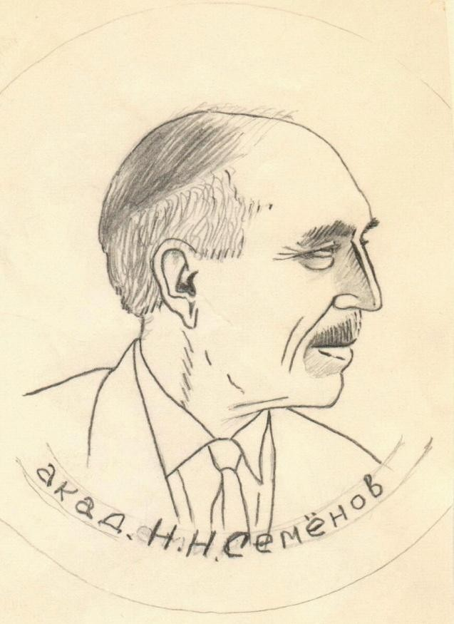
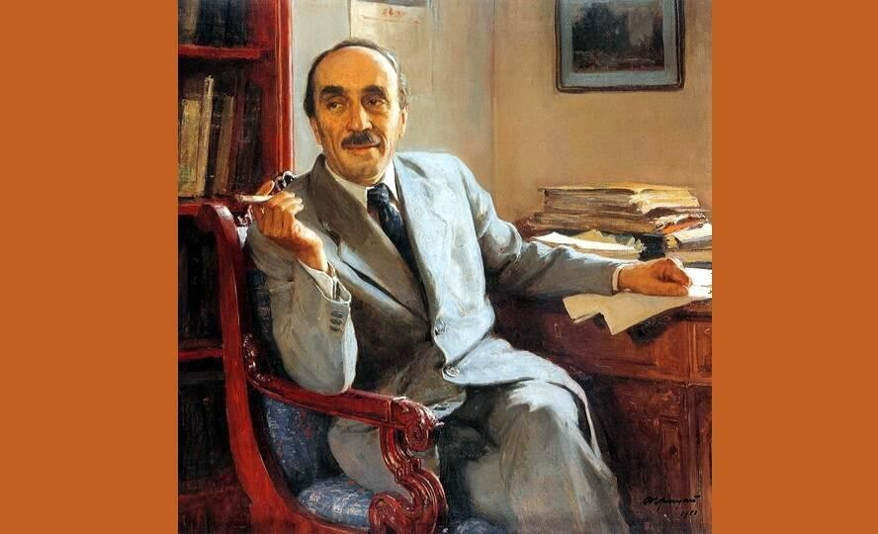
Выставка отдела БЕН РАН в Научном центре в Черноголовке к 130-летию Н.Н. Семёнова
20. Щербакова-Семёнова, Лидия Григорьевна. "Напиши про нас..." : Н. Н. Семёнов: гениальный ученый и человек, нобелевский лауреат и мой муж— Москва : Бослен, 2022. — 410, [1] с., [33] л. ил., портр. — ISBN 978-5-91187-398-1.
Книга писалась более двадцати лет. Ее главный герой - выдающийся ученый и человек Николай Николаевич Семёнов. Они были рядом почти 30 лет, и в эти годы вместилось очень много - научные достижения, путешествия, любовь к близким, дружба. И еще история семьи самой Л. Г., написанная столь ярко и объемно. Но прежде всего это воспоминания про двух людей, которые нашли друг друга и стали счастьем, поддержкой и опорой.
https://koha.benran.ru/cgi-bin/koha/opac-detail.pl?biblionumber=1735261
Портрет академика Н. Н. Семёнова.
Рисунок А. Н. Дрёмина
Портрет академика Н.Н. Семёнова. Художник А.М. Грицай, 1951 год.

Slide 20


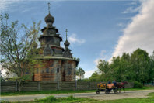
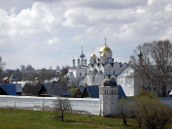
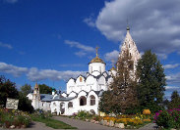
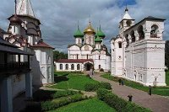
Выставка отдела БЕН РАН в Научном центре в Черноголовке к 130-летию Н.Н. Семёнова
Мероприятия к юбилею Н.Н. Семёнова
К 130-летию со дня рождения Николая Николаевича Семёнова в 2026 году запланирована 68-я Всероссийская научная конференция МФТИ. Также в феврале 2026 года в Федеральном исследовательском центре химической физики им. Н.Н. Семёнова Российской академии наук (Москва) состоялась 19-я ежегодная научная конференция «Горение и взрыв», посвящённая 130-летию со дня рождения учёного.
Конференция проходит с 30 марта по 4 апреля 2026 года в МФТИ. Конференция традиционно объединяет десятки научных направлений — от биологической и медицинской физики до цифровых технологий.
Подробная информация на сайте https://conf.mipt.ru/
Также 20-25 сентября 2026 года в Суздале состоится XVIII Всероссийский симпозиум по горению и взрыву, посвящённый 130-летию со дня рождения Н.Н. Семёнова.
Тематика симпозиума охватывает широкий спектр вопросов от фундаментальных проблем физики и химии горения и взрыва, промышленных, технологических процессов на основе горения и взрыва до проблем безопасности и экологии.
Организаторы симпозиума:
● Российская академия наук
● Научный совет РАН по горению и взрыву
● ФИЦ проблем химической физики и медицинской химии РАН

